Slide 1
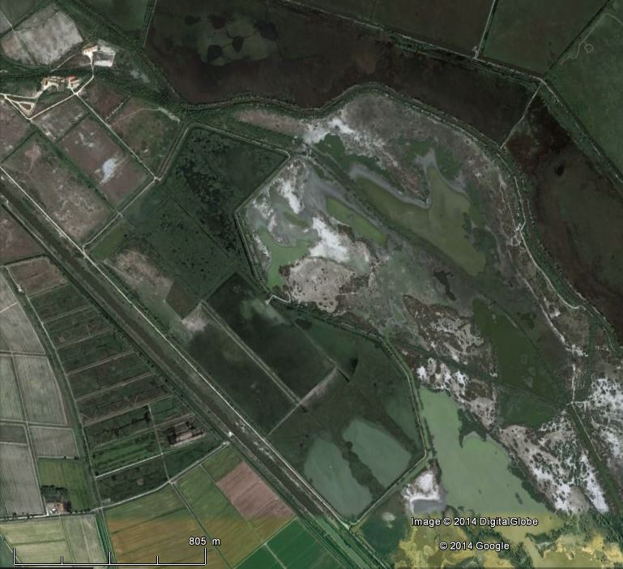
Maison de la Nature
Trincanière
V
V
V
Canal d’Arles à Bouc (1820)

Slide 2
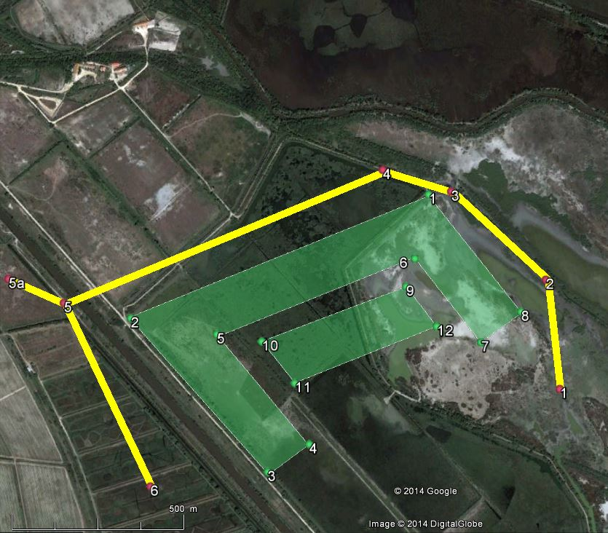
Maison de la Nature
Trincanière
Nord
canal prospecté
plate-forme 1
plate-forme 2
Canal d’Arles à Bouc (1820)

Slide 3
V = C √RI
Canal rectangulaire: R = bh/(b+2h) = h si h << b
Q = bhV = Cbh√hI
Q :: bh^{3/2}
Grand Rhône: b = 400 m, h = 4,5 m (?)
Canal de Marius: b = 35 m, h = 4,5 m
Q_{Rhone} / Q_{canal} = 400 / 35 = 11,4
ou Q_{canal} = 9% de Q_{rhone}
ou:
V = C √RI
R = bh/(b+2h) = 35x4,5/44 = 3,6 m
C = 60 maxi en plaine lisse
I = 10⁻⁵ (1 cm / km)
>> Q = bhV = 35x4,5x60x √3,6 10⁻⁵
Q = 57 m³/s = 3 à 6% de 1000 à 2000 m³/s du Gd Rhône

Slide 4
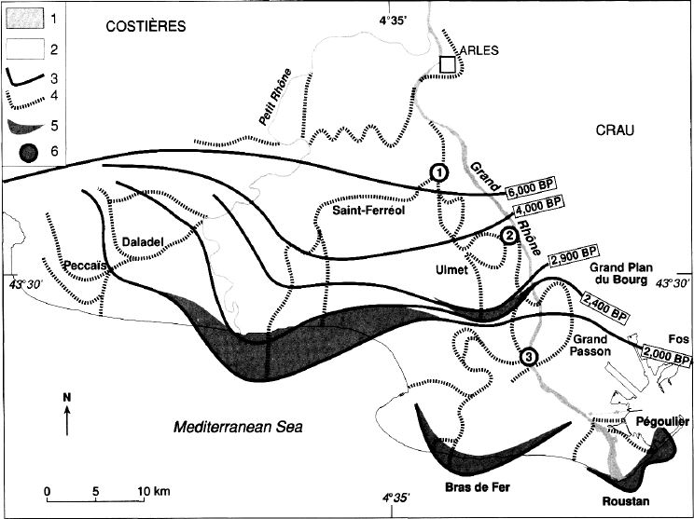
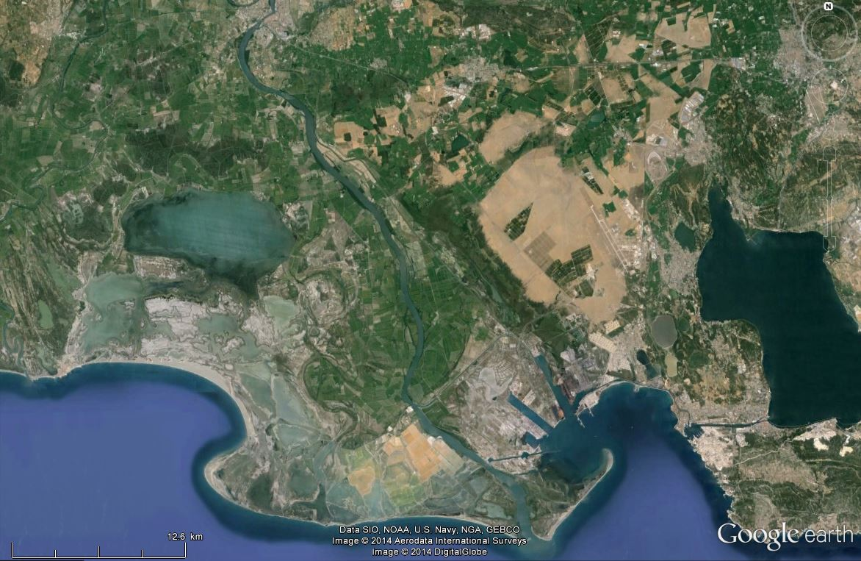
Arles
Nord
Branche de St Ferréol
Branche d’Ulmet
Ulmet
Les Saintes Maries de la Mer
Fos
Grand Rhône
Accès modernes
Port St Louis du Rhône
Accès antique
Roque d’Odor
Littoral antique (2000 BP)

Slide 5
Arles
Nord
Branche de St Ferréol
Branche d’Ulmet
400 BC
Ulmet
0 BC
Les Saintes Maries de la Mer
Fos
Grand Rhône
Accès modernes
Port St Louis du Rhône
Roque d’Odor
Canal antique
Côte antique (2000 BP)
Côte antique (2400 BP)
Notes:
A l’époque romaine, la branche de St Ferréol est en voie d’extinction et la côte des Saintes est donc en érosion. La branche d’Ulmet est déjà la branche principale, précurseur du Grand Rhône actuel. Les sédiments fluviaux sont transportés vers l’Est par la houle et la côte avance rapidement vers le Sud.
En 103 av. J-C., à l’arrivée de Marius, la côte est quelque part entre les deux positions indiquées sur la figure pour 2400 BP et 2000 BP (traçé de côte selon M. Provensal et al, 2003). Le canal de Marius devrait logiquement déboucher en mer dans ces parages. L’ilôt de la Roque d’Odor forme évidemment un bel amer pour les marins qui n’ont aucun repère pour aborder à la côte dans cette région.
Seul manque un peu dans ce paysage l’embouchure « à l'abri des vagues » de Plutarque.
La difficulté d’accès pour les navires aux embouchures fluviales que Plutarque et Strabon signalent est très fréquente et existe toujours à l’embouchure du Grand Rhône actuel, si bien qu’on a aménagé deux accès détournés (Ecluses de Port St Louis et de Barcarin).
Pour ce qui concerne le débouché du Canal de Marius dans le Rhône, il faut donc le chercher vers l’ancienne branche d’Ulmet.

Slide 6
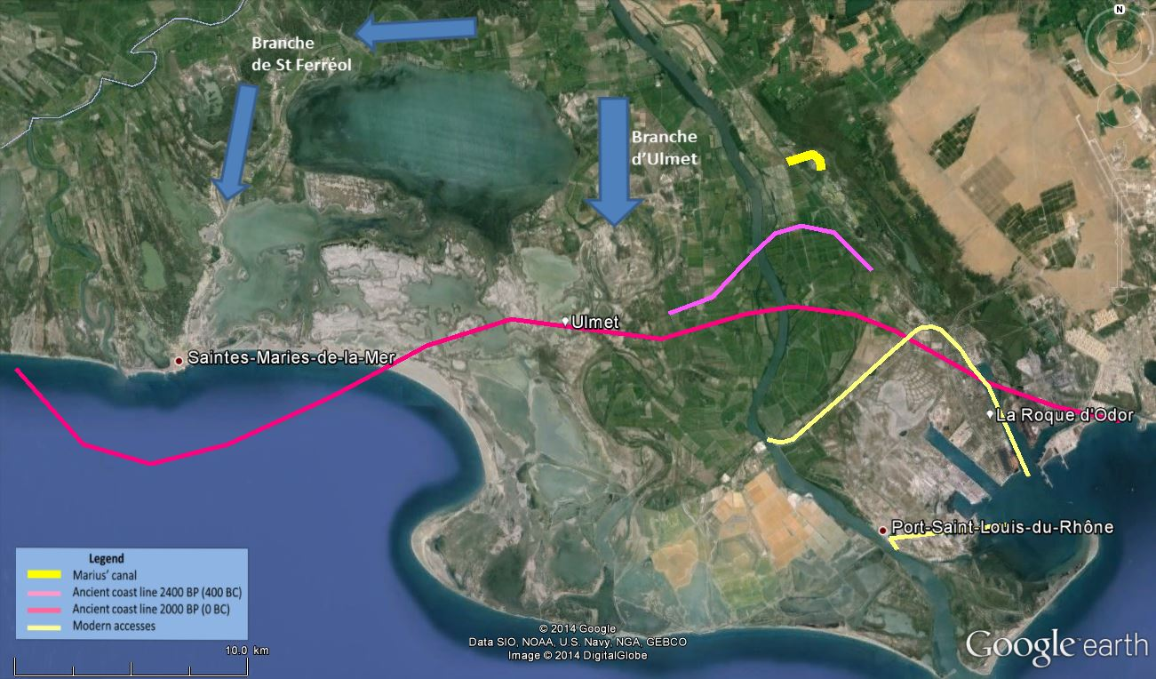

Slide 7
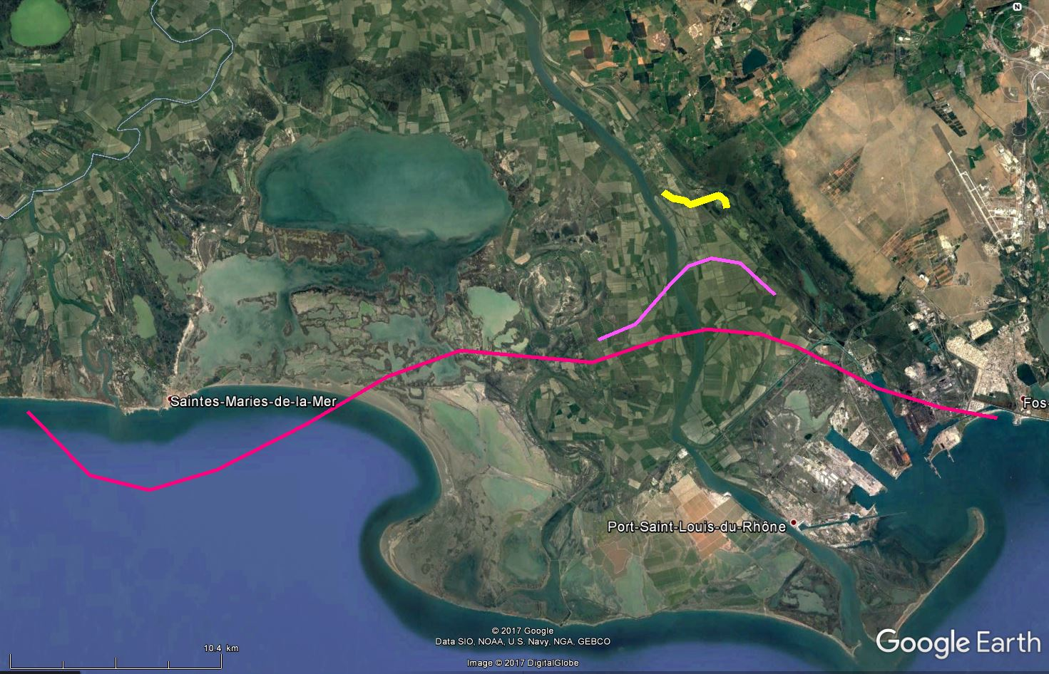
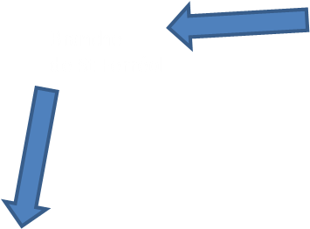
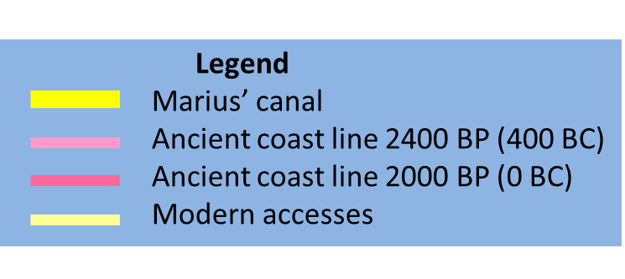
Branche de Peccaïs
La Roque d’Odor

Slide 8
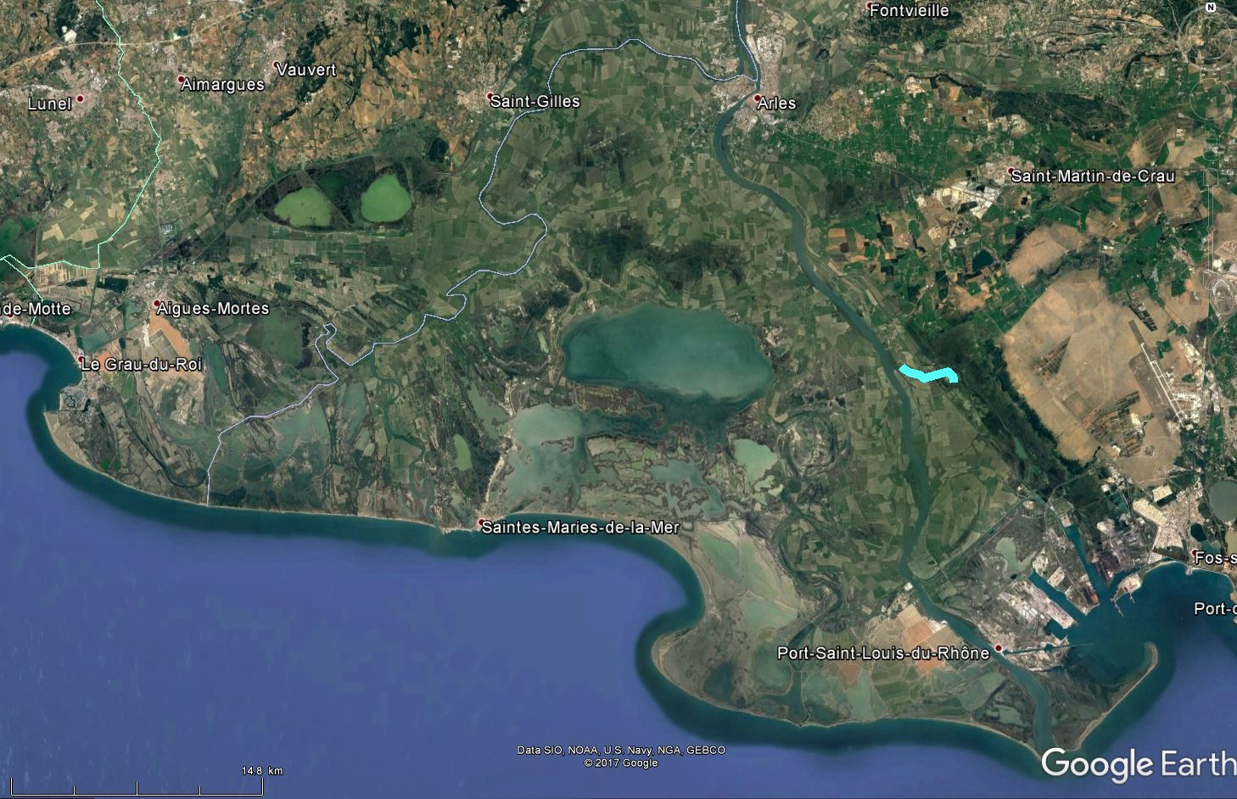
Branche de Peccaïs
La Roque d’Odor

Slide 9
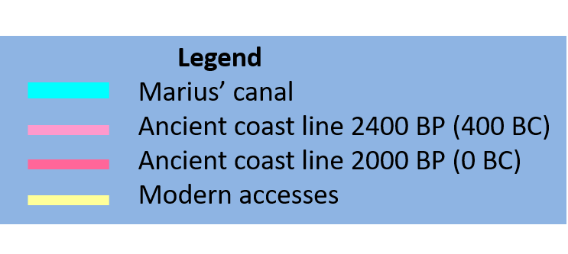
Branche d’Alabron
Branche de Daladel
Branche de Peccaïs
La Roque d’Odor

Slide 10
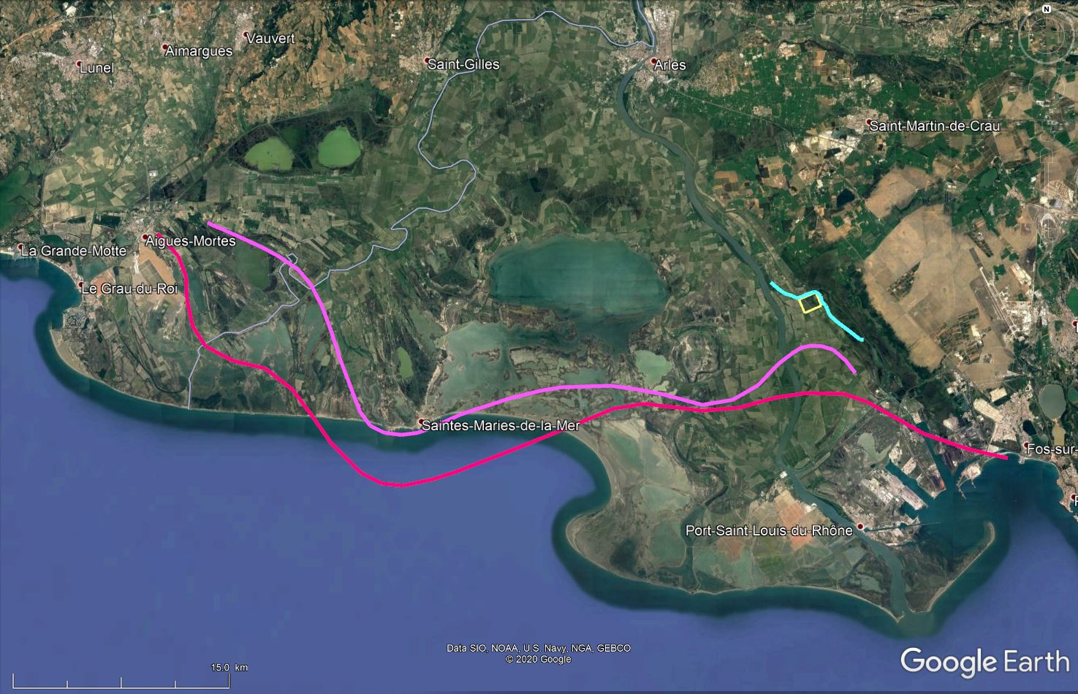
Branche d’Alabron
Branche de Daladel
Branche de Peccaïs
La Roque d’Odor

Slide 11
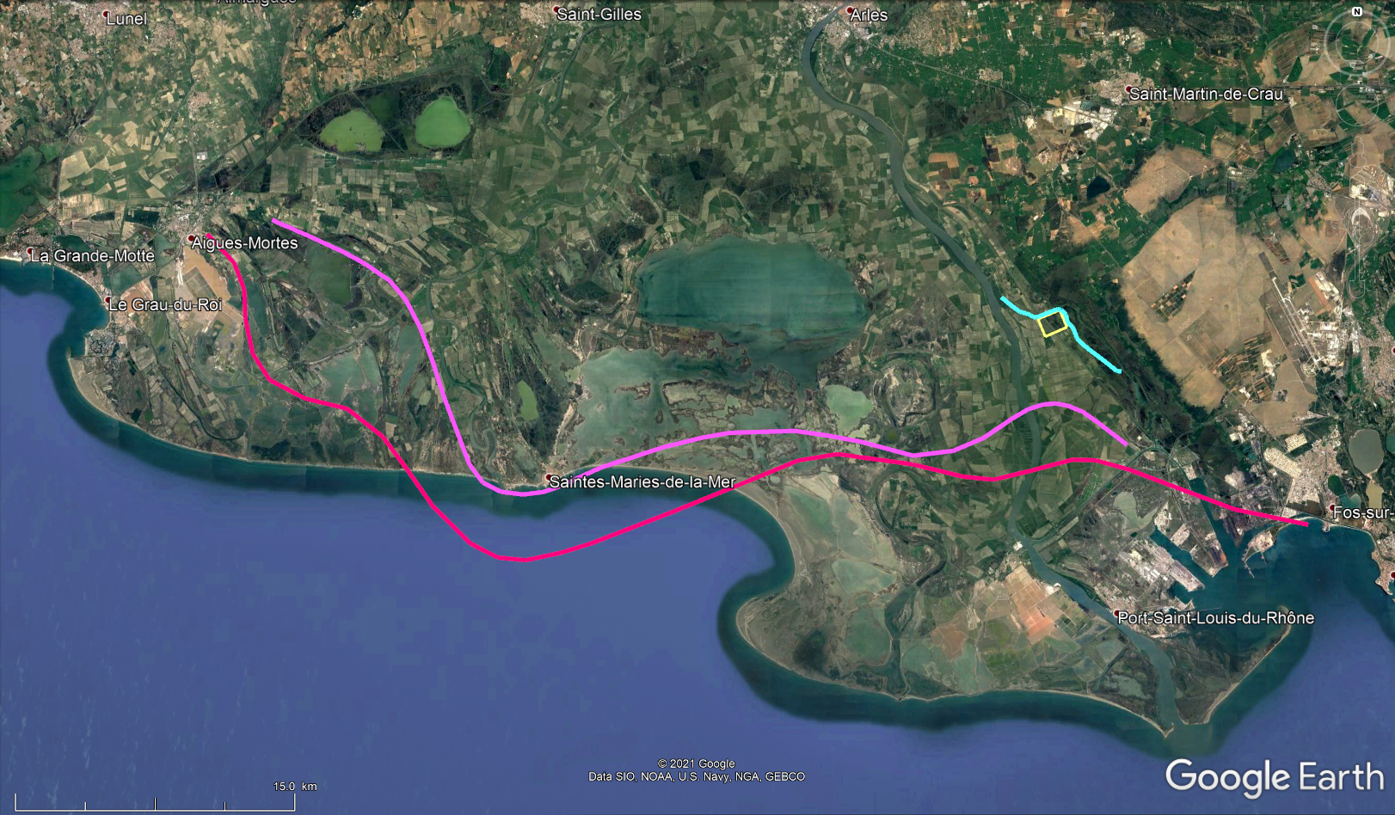
Branche d’Alabron
Branche de Daladel
Branche de Peccaïs
La Roque d’Odor

Slide 12
Légende
Canal de Marius
Roubine antique
Calades
Côte antique 2400 BP (400 BC)
Côte antique 2000 BP (0 BC)
Accès modernes
Legend
Marius’ canal
Ancient roubine
Calades
Ancient coast line 2400 BP (400 BC)
Ancient coast line 2000 BP (0 BC)
Modern accesses
Légende
Canal de Marius
Roubine antique
Calades
Côte antique 2400 BP (400 BC)
Côte antique 2000 BP (0 BC)
Accès modernes
Legend
Marius’ canal
Ancient coast line 2400 BP (400 BC)
Ancient coast line 2000 BP (0 BC)
Modern accesses

